Slide 1
Semi-Supervised Linear Regression
汇报人：王东雪
时间：2021/12/22

Slide 2
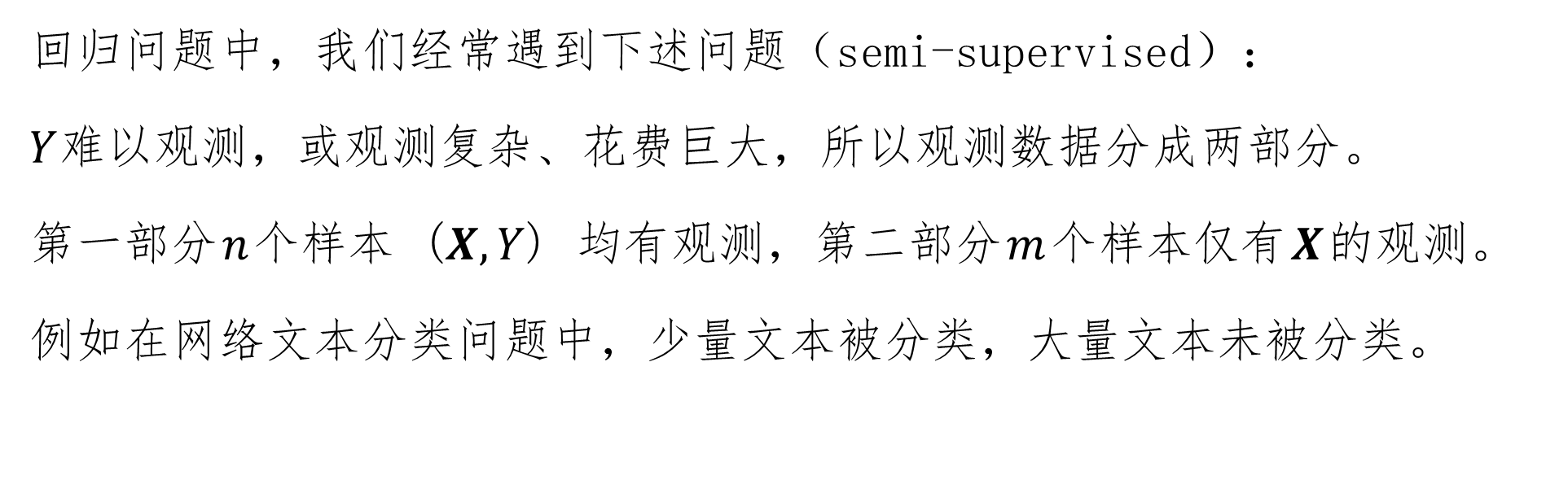
问题背景
回归问题中，我们经常遇到下述问题（semi-supervised）：
$Y$难以观测，或观测复杂、花费巨大，所以观测数据分成两部分。
第一部分$n$个样本$（X,Y）$均有观测，第二部分$m$个样本仅有$X$的观测。
例如在网络文本分类问题中，少量文本被分类，大量文本未被分类。

Slide 3
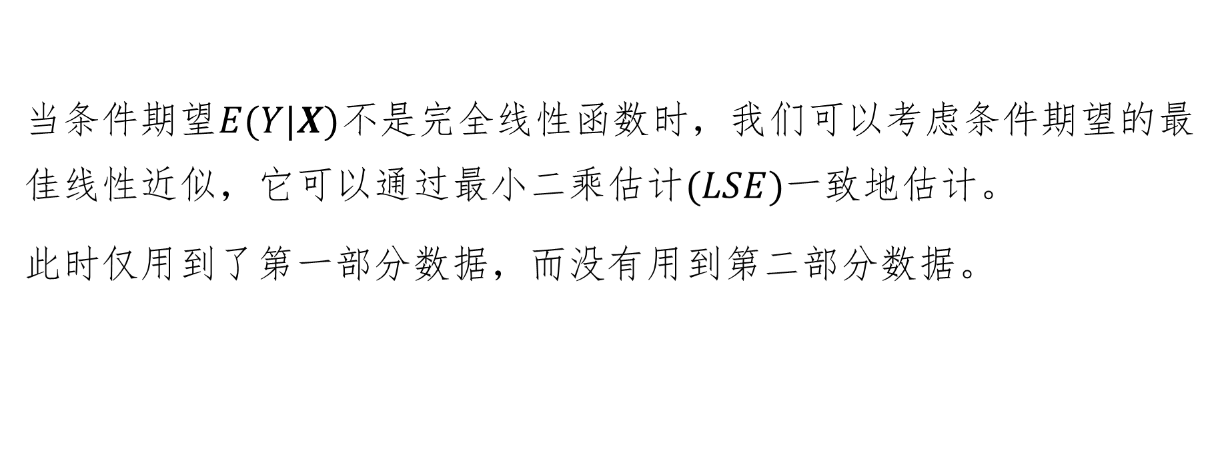
问题背景
当条件期望$E(Y|X)$不是完全线性函数时，我们可以考虑条件期望的最佳线性近似，它可以通过最小二乘估计$(LSE)$一致地估计。
此时仅用到了第一部分数据，而没有用到第二部分数据。

Slide 4
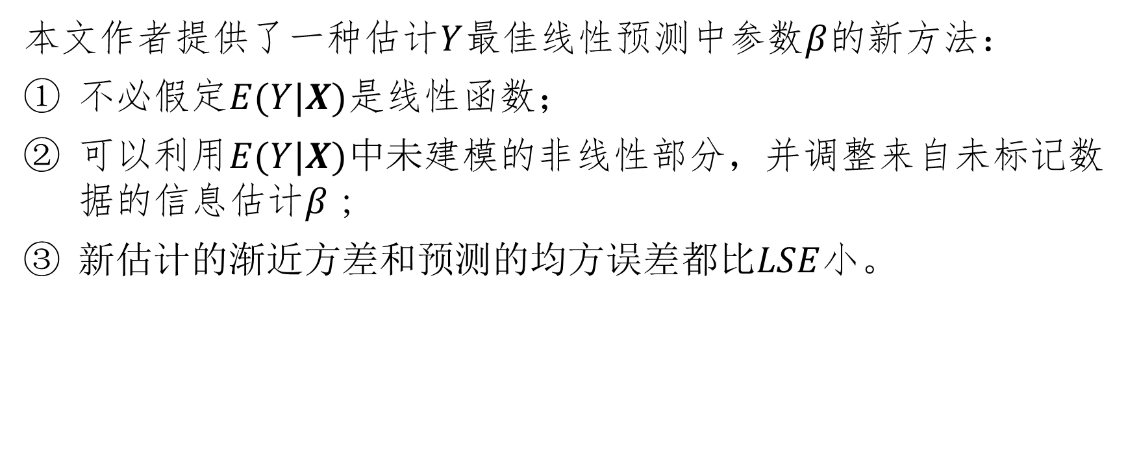
问题背景
本文作者提供了一种估计$Y$最佳线性预测中参数$β$的新方法：
不必假定$E(Y|X)$是线性函数；
可以利用$E(Y|X)$中未建模的非线性部分，并调整来自未标记数据的信息估计$β；$
新估计的渐近方差和预测的均方误差都比$LSE$小。

Slide 5
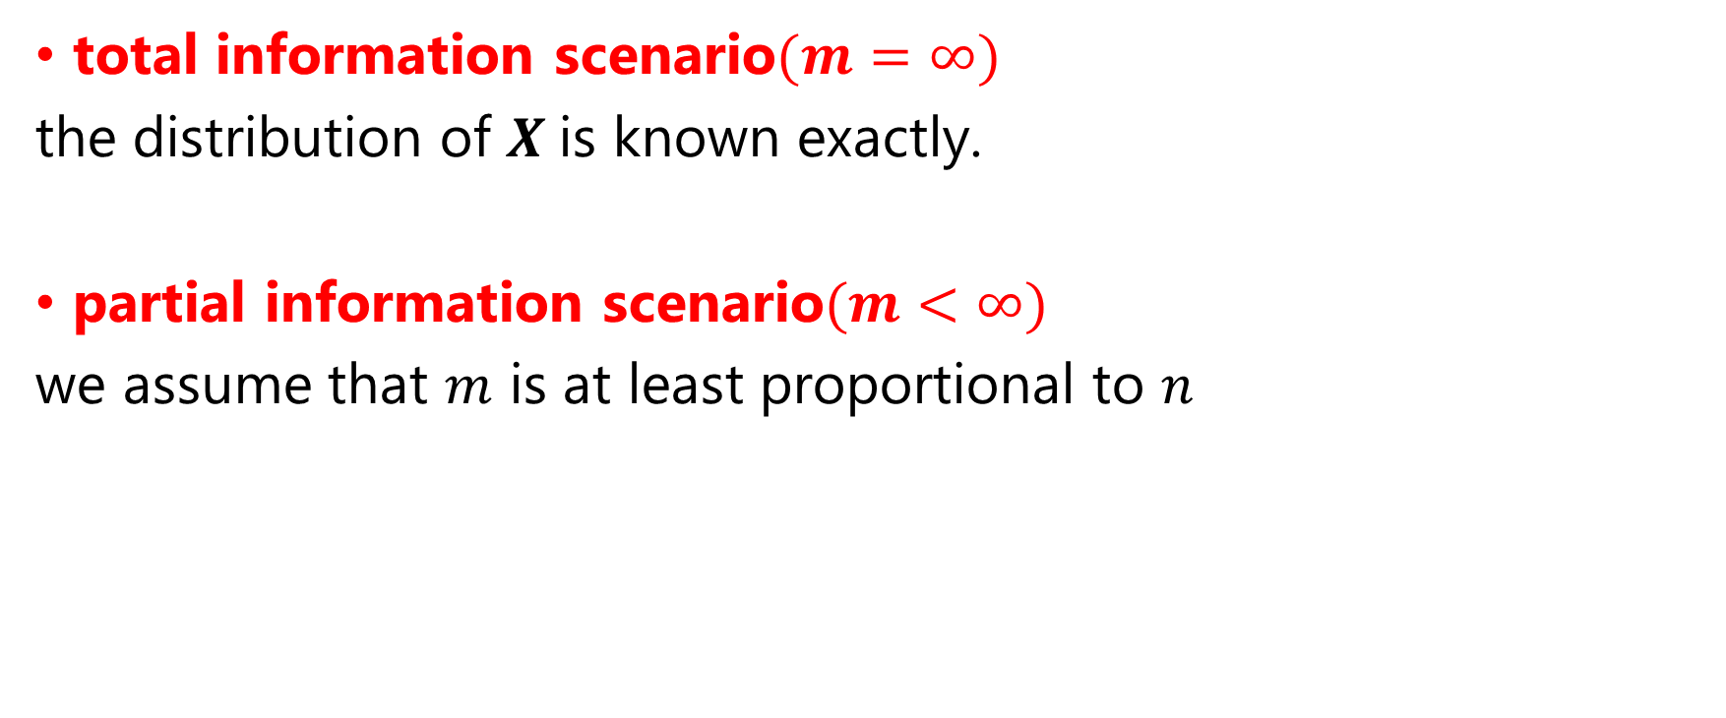
问题分类
total information scenario$(m=∞)$
the distribution of $X$is known exactly.
partial information scenario$(m<∞)$
we assume that $m$ is at least proportional to $n$

Slide 6
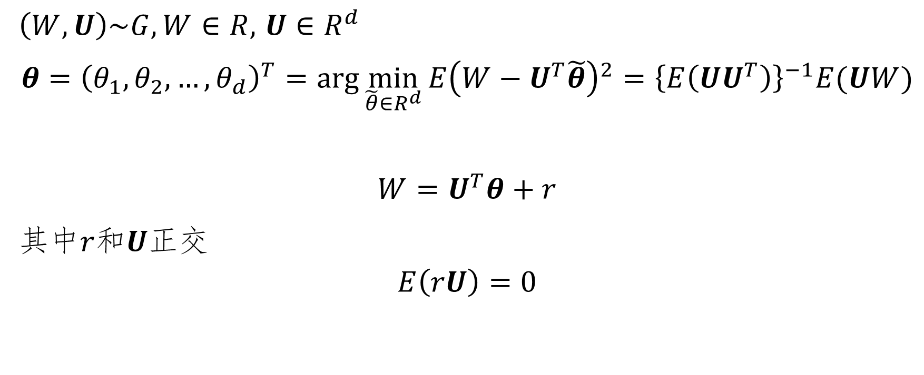
最小二乘估计
$\left(W,U\right)\sim G,W∈R,$ $U∈R^{d}$
$$θ={\left(θ_{1},θ_{2},…,θ_{d}\right)}^{T}={\arg{\min_{\tilde{θ}∈R^{d}}{E\left(W−U^{T}\tilde{θ}\right)}}}^{2}={\left\{E\left(UU^{T}\right)\right\}}^{−1}E(UW)$$
$$W=U^{T}θ+r$$
其中$r$和$U$正交
$$E\left(rU\right)=0$$

Slide 7
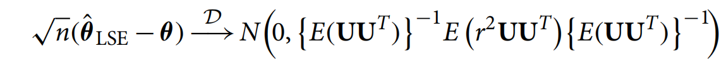
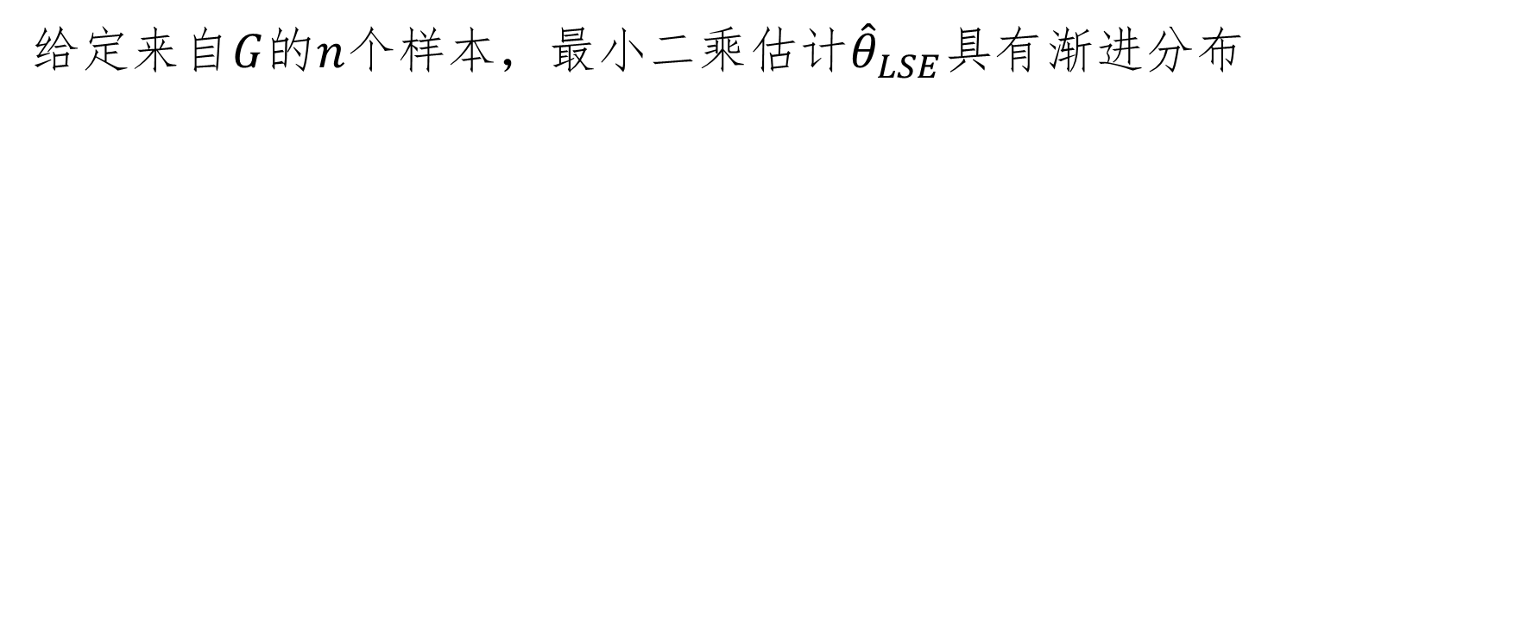
最小二乘估计
给定来自$G$的$n$个样本，最小二乘估计${\hat{θ}}_{LSE}$具有渐进分布

Slide 8
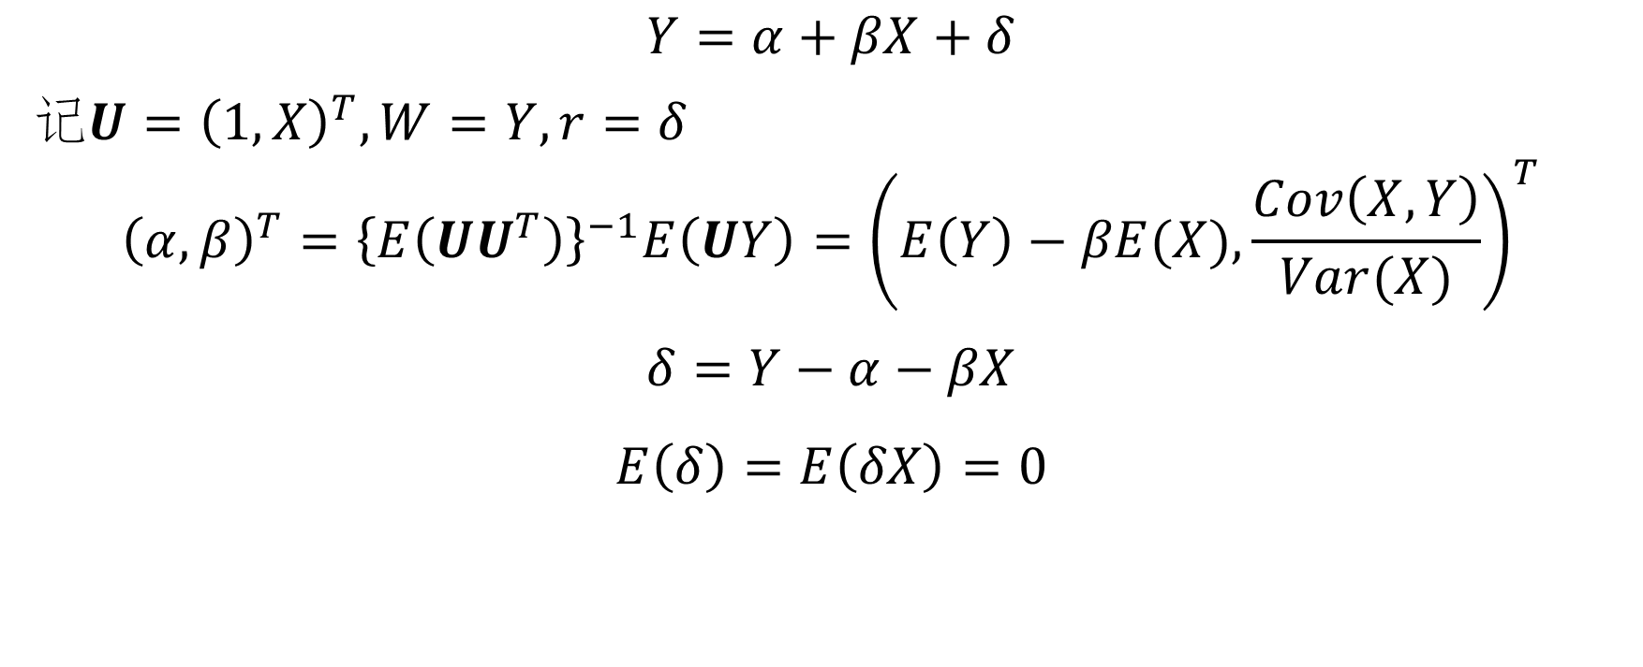
一维情形
$$Y=α+βX+δ$$
记$U={\left(1,X\right)}^{T},W=Y,r=δ$
$${\left(α,β\right)}^{T}={\left\{E\left(UU^{T}\right)\right\}}^{−1}E\left(UY\right)={\left(E\left(Y\right)−βE(X),\frac{Cov\left(X,Y\right)}{Var(X)}\right)}^{T}$$
$$δ=Y−α−βX$$
$$E\left(δ\right)=E\left(δX\right)=0$$

Slide 9
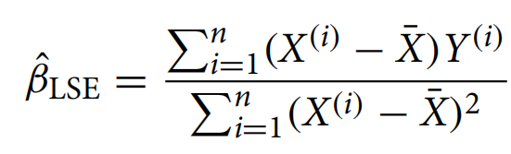
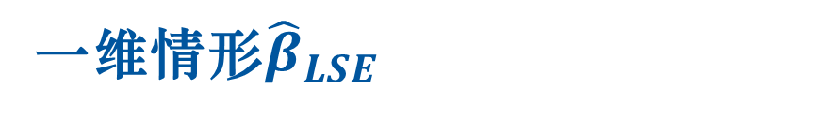
一维情形${\hat{β}}_{LSE}$

Slide 10
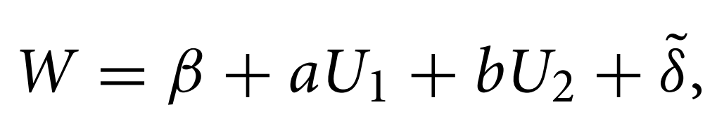
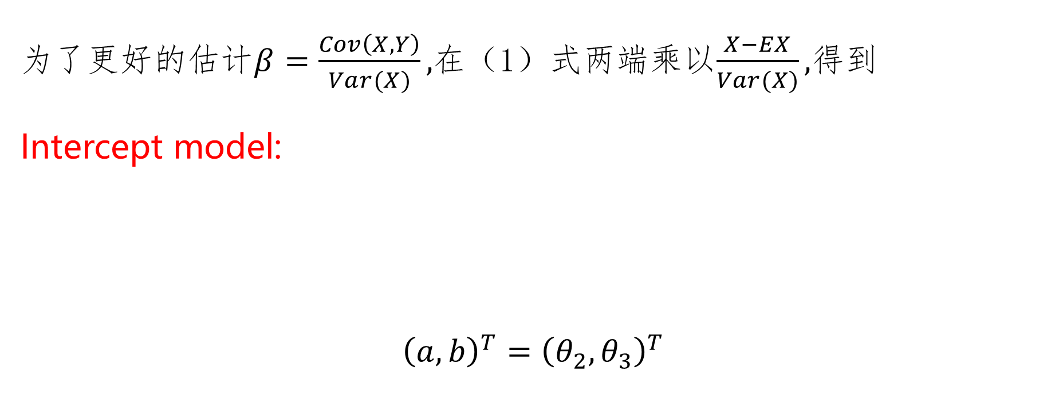
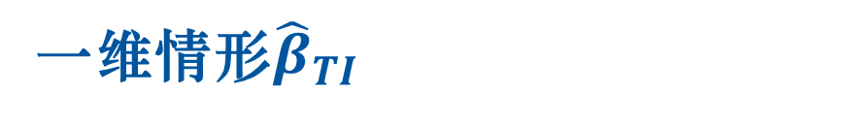
一维情形${\hat{β}}_{TI}$
为了更好的估计$β=\frac{Cov\left(X,Y\right)}{Var(X)},$在（1）式两端乘以$\frac{X−EX}{Var(X)},$得到
Intercept model:
$${\left(a,b\right)}^{T}={\left(θ_{2},θ_{3}\right)}^{T}$$

Slide 11
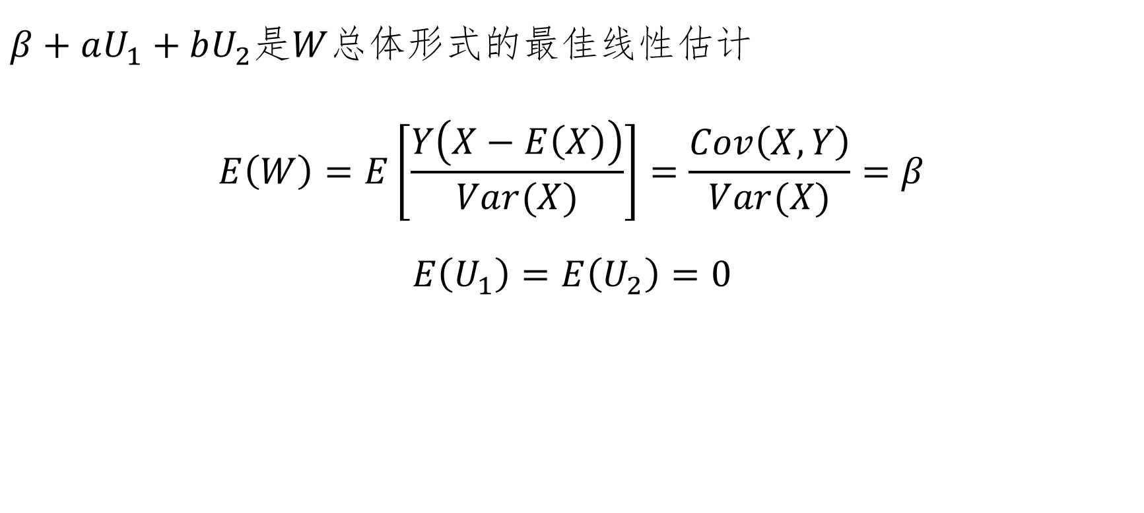
一维情形${\hat{β}}_{TI}$
$β+aU_{1}+bU_{2}$是$W$总体形式的最佳线性估计
$$E\left(W\right)=E\left[\frac{Y\left(X−E\left(X\right)\right)}{Var(X)}\right]=\frac{Cov\left(X,Y\right)}{Var(X)}=β$$
$$E\left(U_{1}\right)=E\left(U_{2}\right)=0$$

Slide 12
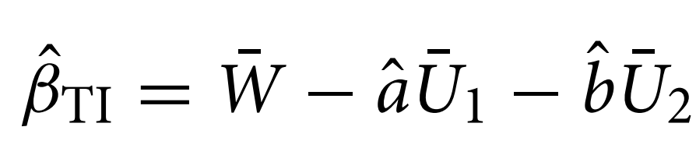
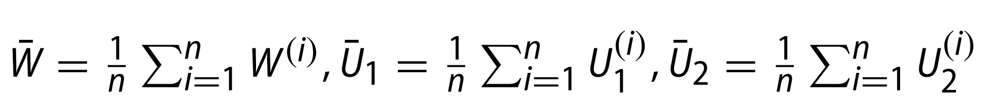
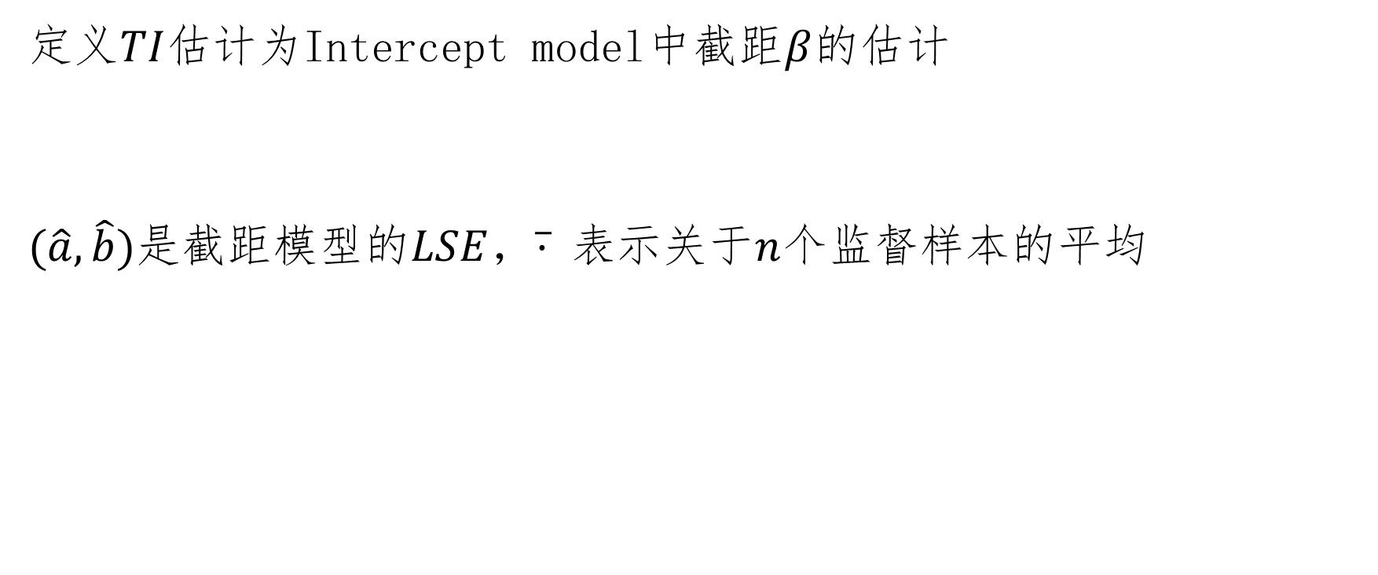
一维情形${\hat{β}}_{TI}$
定义$TI$估计为Intercept model中截距$β$的估计
$(\hat{a},\hat{b})$是截距模型的$LSE$，$\overline{·}$ 表示关于$n$个监督样本的平均

Slide 13
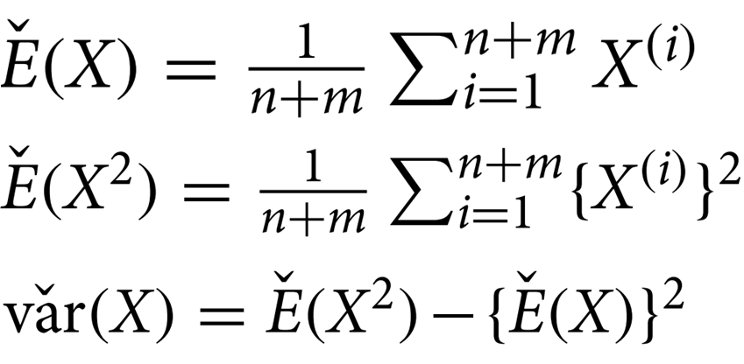
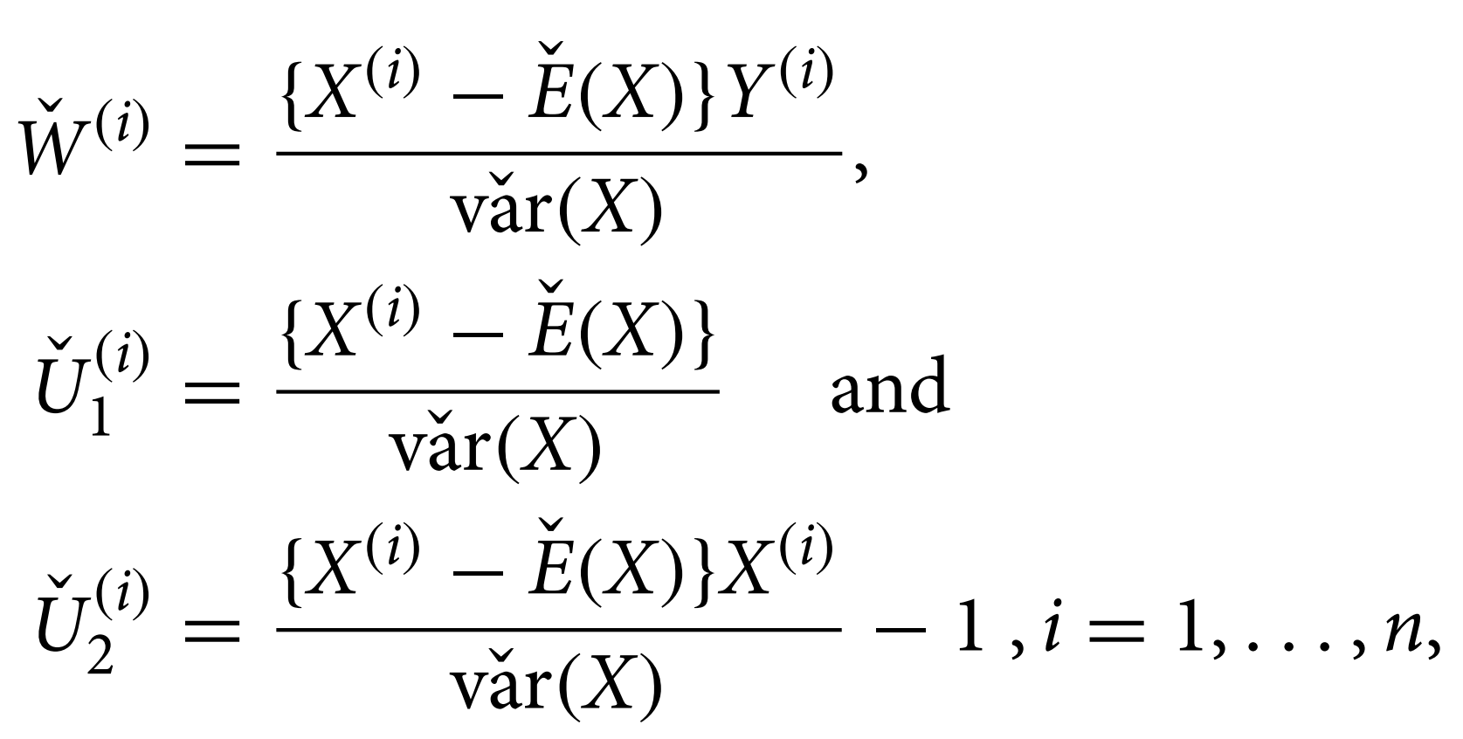

一维情形${\hat{β}}_{PI}$

Slide 14
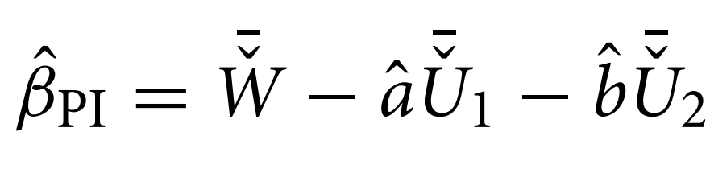
一维情形${\hat{β}}_{PI}$
$(\hat{a},\hat{b})$是截距模型的$LSE$，（和$TI$有区别，为简单起见，仍用相同记号）

Slide 15
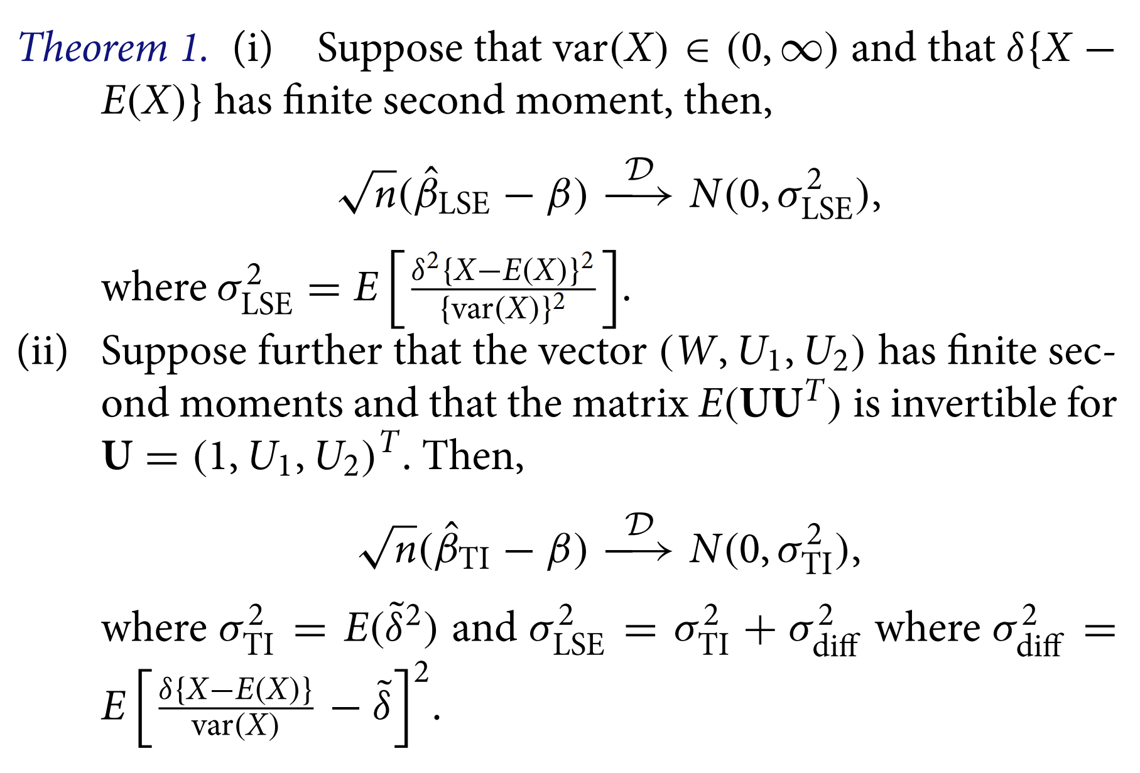
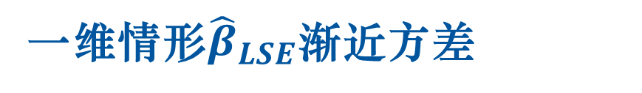
一维情形${\hat{β}}_{LSE}$渐近方差

Slide 16
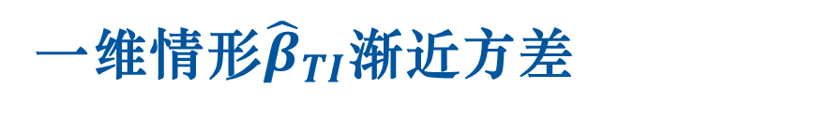
一维情形${\hat{β}}_{TI}$渐近方差

Slide 17
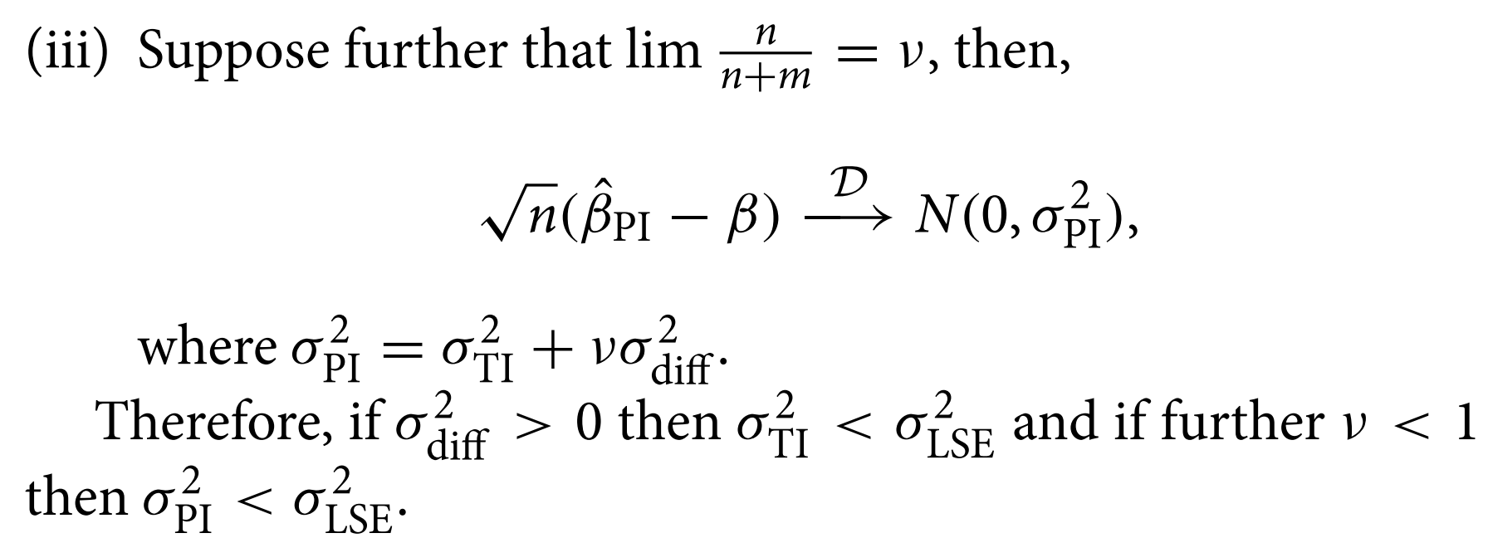
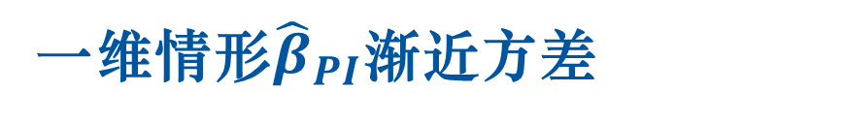
一维情形${\hat{β}}_{PI}$渐近方差

Slide 18
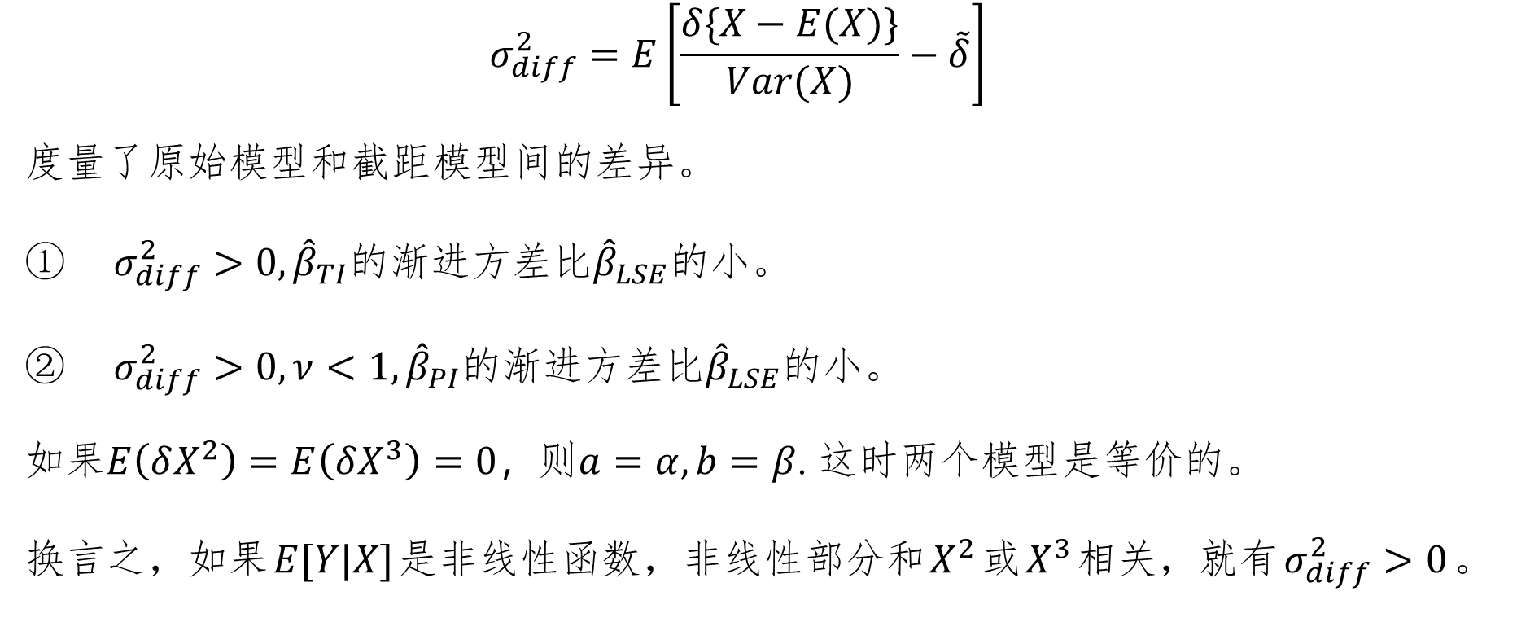
一维情形
$$σ_{diff}^{2}=E\left[\frac{δ\{X−E(X)\}}{Var(X)}−\tilde{δ}\right]$$
度量了原始模型和截距模型间的差异。
$σ_{diff}^{2}>0, {\hat{β}}_{TI}$的渐进方差比${\hat{β}}_{LSE}$的小。
$σ_{diff}^{2}>0, ν<1,{\hat{β}}_{PI}$的渐进方差比${\hat{β}}_{LSE}$的小。
如果$E\left(δX^{2}\right)=E\left(δX^{3}\right)=0，$则$a=α,b=β$.这时两个模型是等价的。
换言之，如果$E[Y|X]$是非线性函数，非线性部分和$X^{2}$或$X^{3}$相关，就有$σ_{diff}^{2}>0$。

Slide 19
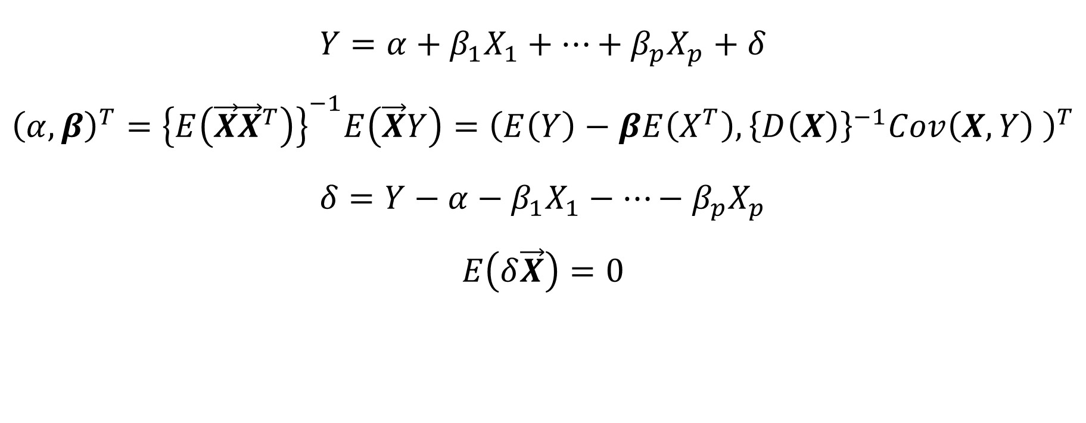
多维情形
$$Y=α+β_{1}X_{1}+…+β_{p}X_{p}+δ$$
$${\left(α,β\right)}^{T}={\left\{E\left(\vec{X}{\vec{X}}^{T}\right)\right\}}^{−1}E\left(\vec{X}Y\right)={\left(E\left(Y\right)−βE\left(X^{T}\right),{\left\{D\left(X\right)\right\}}^{−1}Cov\left(X,Y\right) \right)}^{T}$$
$$δ=Y−α−β_{1}X_{1}−…−β_{p}X_{p}$$
$$E\left(δ\vec{X}\right)=0$$

Slide 20
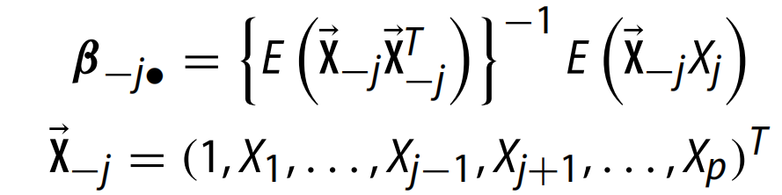
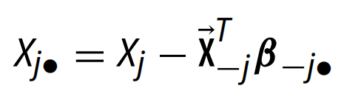
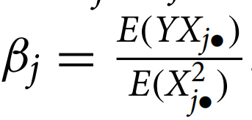

多维情形
估计方法：把$p$维问题转化为$p$个一维问题

Slide 21
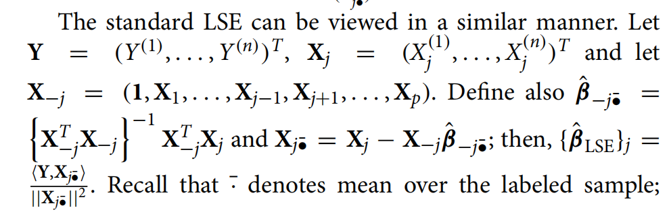

多维情形${\hat{β}}_{LSE}$

Slide 22
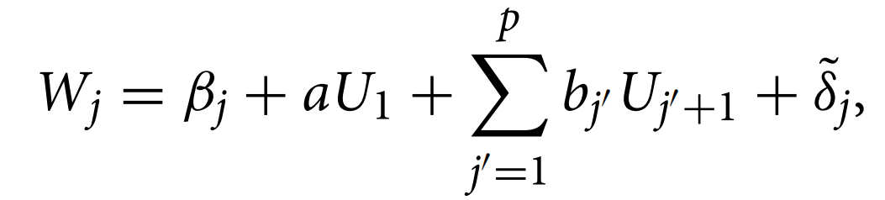
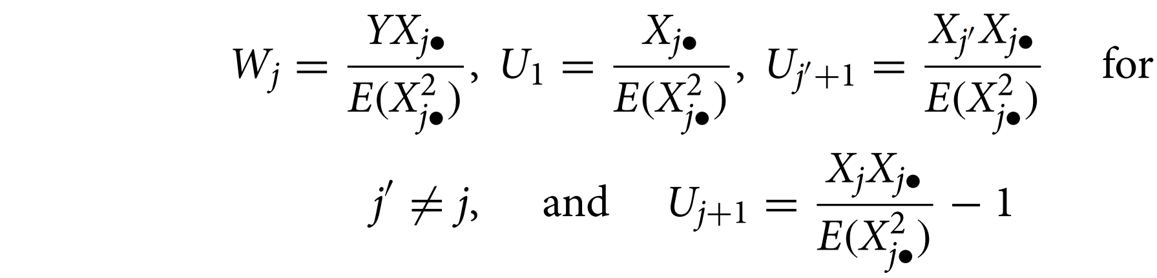
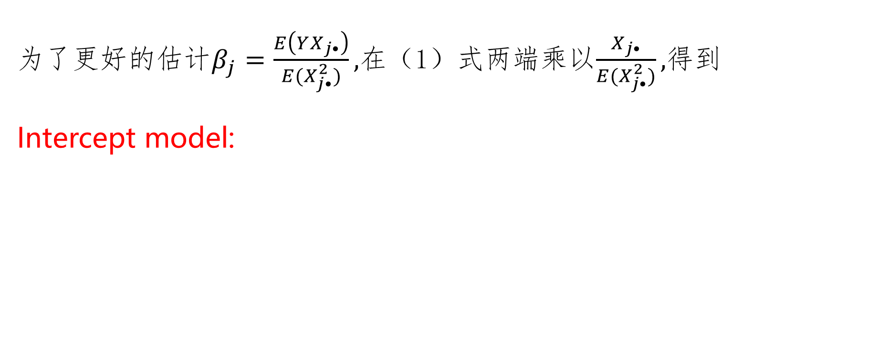

多维维情形${\hat{β}}_{TI}$
为了更好的估计$β_{j}=\frac{E\left(YX_{j•}\right)}{E(X_{j•}^{2})},$在（1）式两端乘以$\frac{X_{j•}}{E(X_{j•}^{2})},$得到
Intercept model:

Slide 23
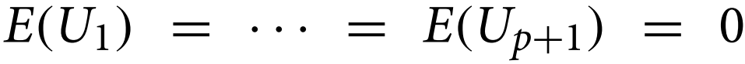
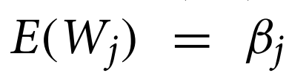
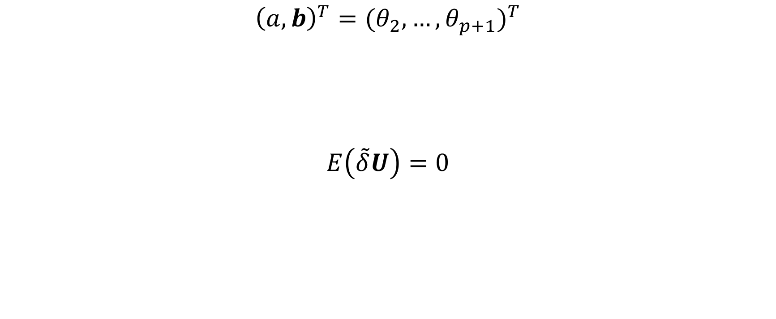

多维情形${\hat{β}}_{TI}$
$${\left(a,b\right)}^{T}={(θ_{2},…,θ_{p+1})}^{T}$$
$$E\left(\tilde{δ}U\right)=0$$

Slide 24
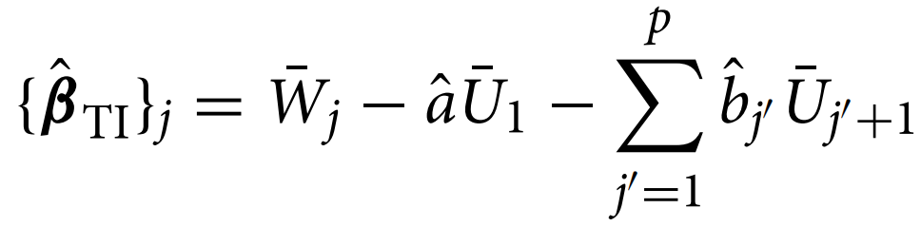
多维情形${\hat{β}}_{TI}$
$(\hat{a},\hat{b})$是$LSE$，$\overline{·}$ 表示关于$n$个监督样本的平均

Slide 25
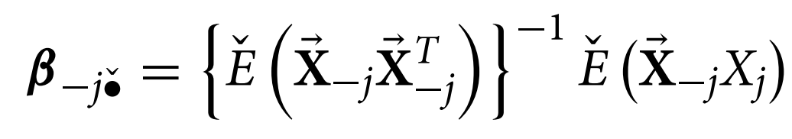
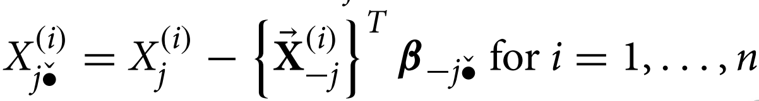
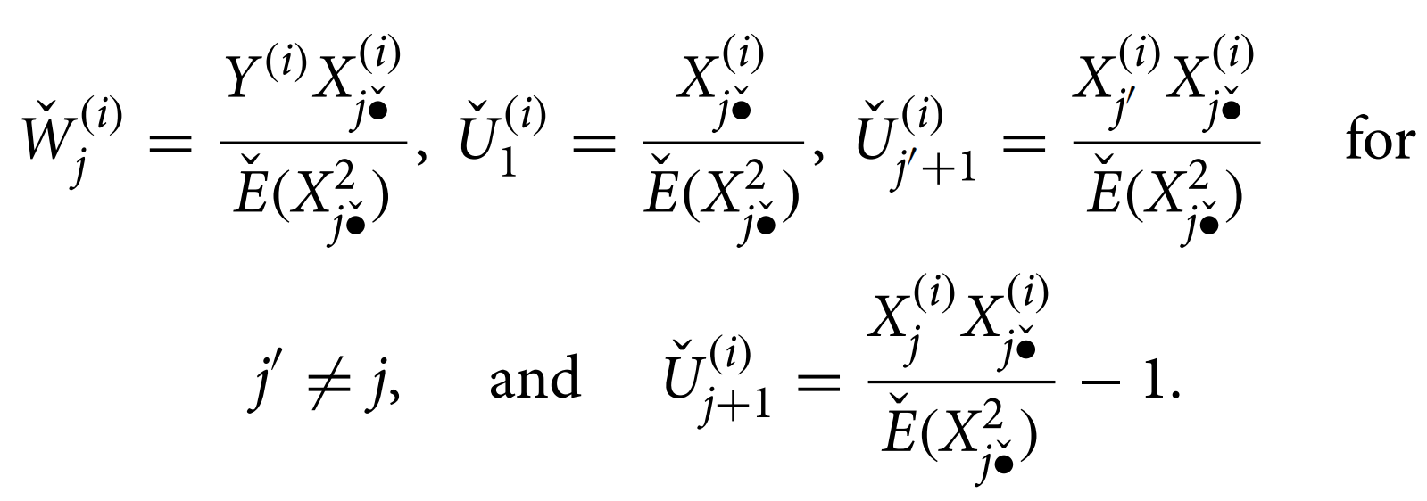

多维情形${\hat{β}}_{PI}$
$\check{E}$ 表示关于$n+m$个样本的平均

Slide 26
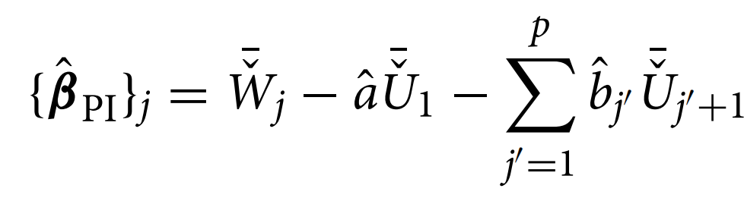
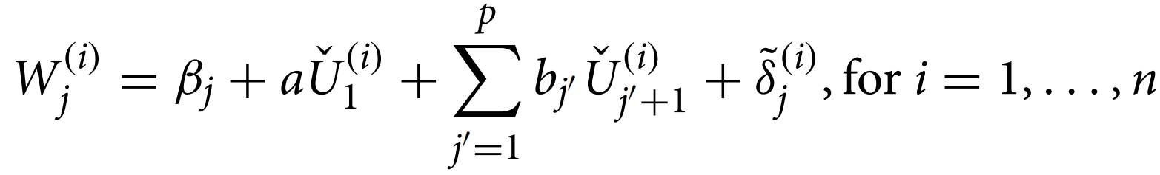
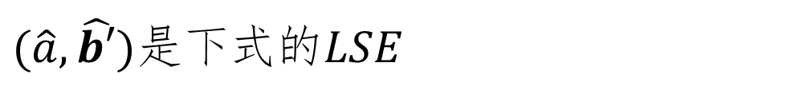
多维情形${\hat{β}}_{PI}$
$(\hat{a},\hat{b′})$是下式的$LSE$

Slide 27
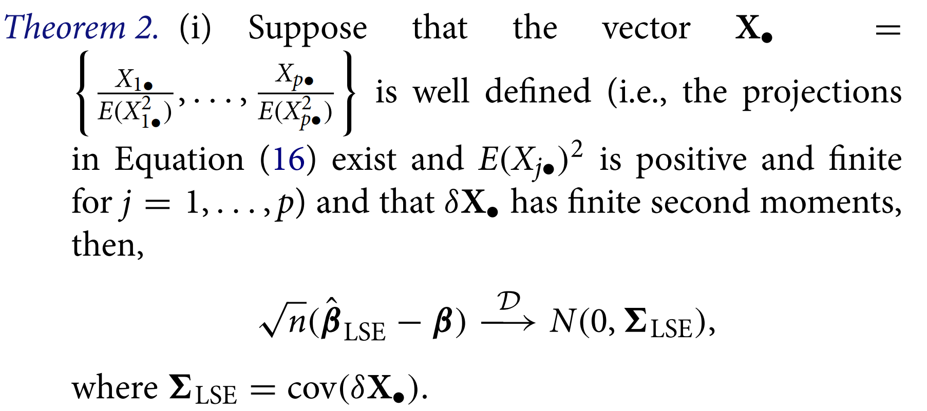

多维情形${\hat{β}}_{LSE}$渐近方差

Slide 28
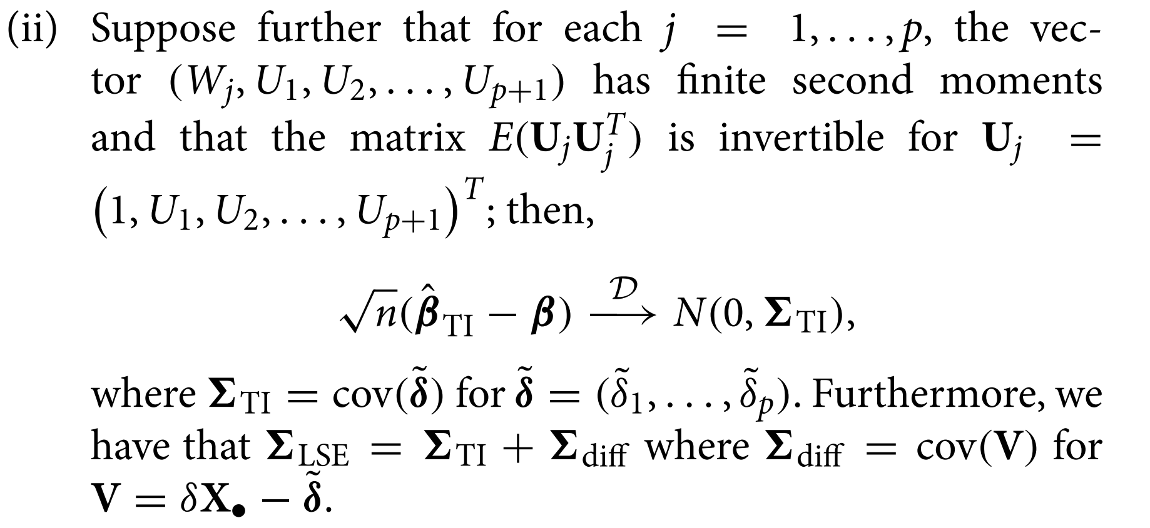

多维情形${\hat{β}}_{TI}$渐近方差

Slide 29
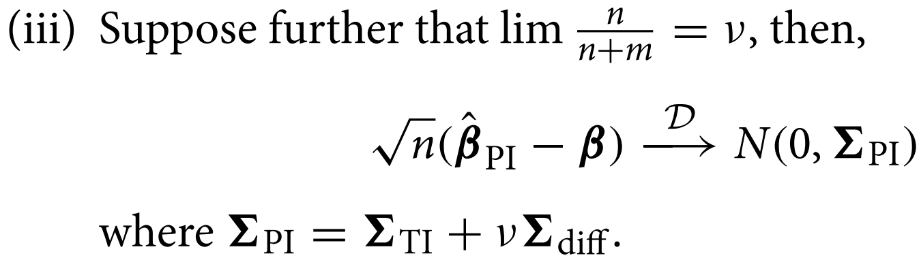

多维情形${\hat{β}}_{PI}$渐近方差

Slide 30
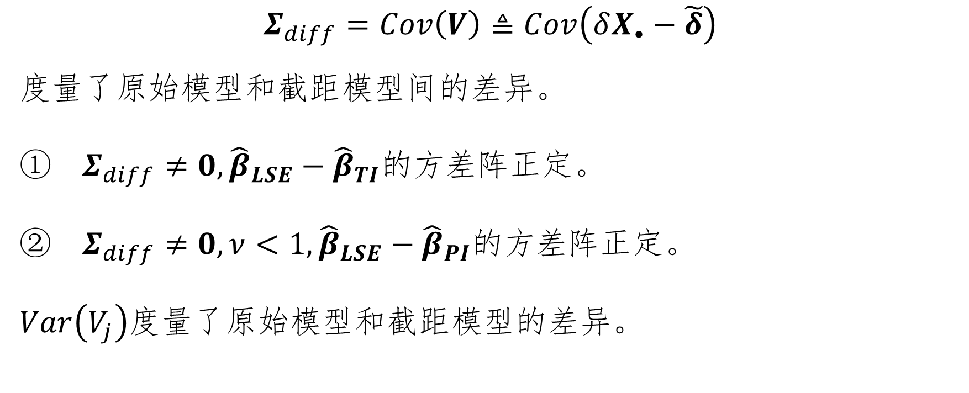
多维情形
$$Σ_{diff}=Cov\left(V\right)≜Cov\left(δX_{•}−\tilde{δ}\right)$$
度量了原始模型和截距模型间的差异。
$Σ_{diff}≠0, {\hat{β}}_{LSE}−{\hat{β}}_{TI}$的方差阵正定。
$Σ_{diff}≠0, ν<1,{\hat{β}}_{LSE}−{\hat{β}}_{PI}\text{的方差阵正定。}$
$Var\left(V_{j}\right)$度量了原始模型和截距模型的差异。

Slide 31
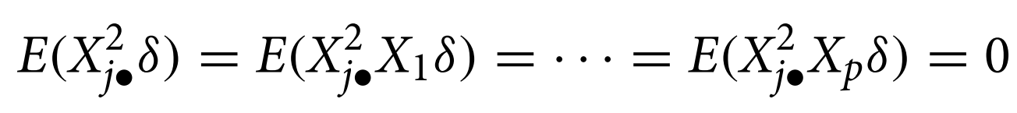
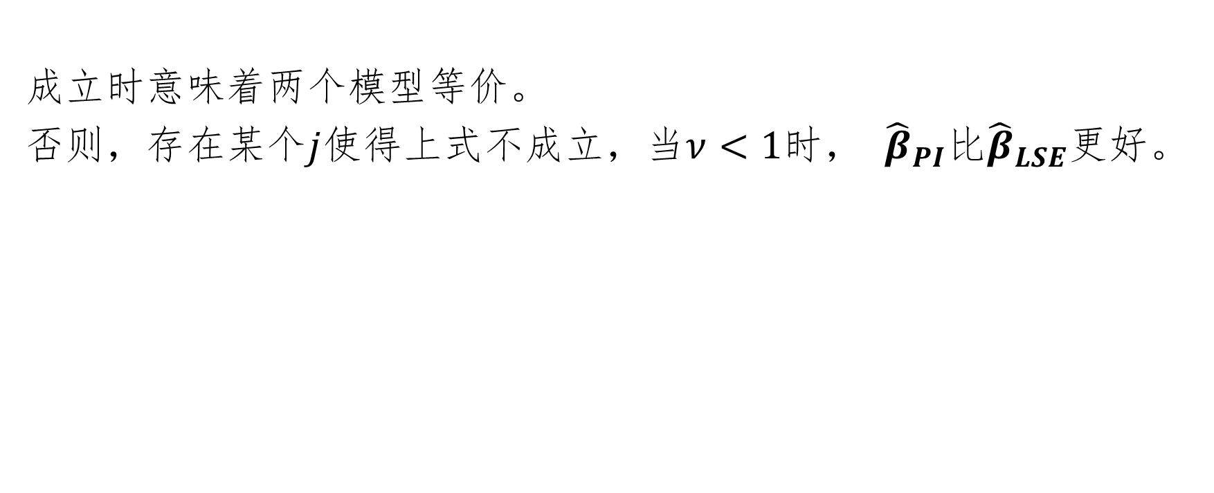
多维情形
成立时意味着两个模型等价。
否则，存在某个$j$使得上式不成立，当$ν<1$时， ${\hat{β}}_{PI}$比${\hat{β}}_{LSE}$更好。

Slide 32

回顾一维情形的原始模型和截距模型
原始模型：有两个协变量$\left(1,X\right)$
截距模型：有三个协变量$\left(1,U_{1},U_{2}\right)$
我们除了替换原始模型外，还新加入了一个协变量。
可以证明，这一步对于提升$LSE$的渐进性是充分必要的。

Slide 33

但是要注意，在原始模型中加入新的协变量并不总是能够提升$LSE$
$$Y=α+βX+δ≜α+βX+f\left(X\right)+c{\tilde{δ}}_{0}$$
满足
$$E\left(X\right)=E\left(X^{2}\right)−1=0$$
$$Ef\left(X\right)=E\left(Xf\left(X\right)\right)=0$$
$$E\left(X^{2}f\left(X\right){\tilde{δ}}_{0}\right)≠0$$

Slide 34

新$LSE$与旧$LSE$的渐近方差之差为
$$E\left(X^{2}c^{2}{\tilde{δ}}_{0}^{2}\right)−E\left(X^{2}δ^{2}\right) \\ =E\left(X^{2}c^{2}{\tilde{δ}}_{0}^{2}\right)−E\left(X^{2}δ^{2}\right) \\ =E\left(X^{2}c^{2}{\tilde{δ}}_{0}^{2}\right)−E\left(X^{2}{\left(f\left(X\right)+c{\tilde{δ}}_{0}\right)}^{2}\right) \\ =−E\left(X^{2}f^{2}\left(X\right)\right)−2cE(X^{2}f(X){\tilde{δ}}_{0})$$
存在$c$使得差大于0，这说明新加入的变量$f(X)$没有提升$LSE$

Slide 35




Semiparametric Efficiency
Semiparametric efficiency bound:

Slide 36


Simplicity
$$\left(X,Y\right)\sim G$$
Semiparametric efficiency bound$=E_{G}(ε^{2}X^{2})$

Slide 37


Simplicity

Slide 38



Simplicity
$b_{1},…,b_{K}$是最佳线性预测系数
$$E_{G}\left[q_{1}\left(X\right)\right]=…=E_{G}\left[q_{K}\left(X\right)\right]=0,E_{G}\left[XY\right]=β$$
${\hat{β}}_{LSE}$是基于$n$个观测的最小二乘估计，
${\hat{β}}_{K}$是基于$n$个观测的截距模型中截距的最小二乘估计

Slide 39


Simplicity

Slide 40

Simplicity
这说明${\hat{β}}_{TI}$是源于截距模型最简单的估计。
${\hat{β}}_{TI}$可以在不对非线性部分$η\left(X\right)$建模的条件下，提升$LSE$。
这说明，在$η\left(X\right)$形式复杂或$n$很小时， ${\hat{β}}_{TI}$可能更有优势。
另一方面，如果能很好地拟合$η\left(X\right)$，可能会找到更好的估计。

Slide 41


Simulation Study1
$$X,ε i.i.d.\sim N(0,1)$$
线性部分和非线性部分分别被$β$和$α$决定，线性系数$β$不影响$δ$
$$σ_{LSE}^{2}=E\left(δ^{2}X^{2}\right)=10α^{2}+1$$
注意$δ$与$X^{2}$相关$,\left(a,b\right)=(3α,β)$
$$σ_{TI}^{2}=E\left({\tilde{δ}}^{2}\right)=E{\left(XY−β−3αX−β\left(X^{2}−1\right)\right)}^{2}=6α^{2}+1$$
$$σ_{diff}^{2}=σ_{LSE}^{2}−σ_{TI}^{2}=4α^{2}$$

Slide 42

Excess Risk

Slide 43

Excess Risk
$$E{\left(Y−βX−α\right)}^{2}=2α^{2}+1$$
$$\frac{ER\left({\hat{β}}_{TI}\right)}{ER\left({\hat{β}}_{LSE}\right)}=\frac{2α^{2}+1\text{+}σ_{TI}^{2}}{2α^{2}+1\text{+}σ_{LSE}^{2}}\left\{\begin{aligned}=1 ,α=0 \\ →\frac{2}{3} ,α→∞\end{aligned}\right.$$
$$\frac{ER\left({\hat{β}}_{PI}\right)}{ER\left({\hat{β}}_{LSE}\right)}=\frac{2α^{2}+1\text{+}σ_{TI}^{2}+νσ_{diff}^{2}}{2α^{2}+1\text{+}σ_{LSE}^{2}}\left\{\begin{aligned}=1 ,α=0 \\ →\frac{7}{9} ,α→∞(m=2n)\end{aligned}\right.$$

Slide 44


Simulation Study1
$n$较小时，$LSE$更好。
$n$充分大，$ER\left({\hat{β}}_{TI}\right)<ER\left({\hat{β}}_{LSE}\right)$
$α$越大，偏离线性越显著，比值越小
模型接近线性$\left(α=\frac{1}{8}\right),n≥200$新估计更好；其余情况$n≥70，$新估计更好
对于较小的$α$即使$n≈300,$比值仍接近$1$
总之，新估计在非线性显著，$n$较大时效果更好

Slide 45



Simulation Study2

Slide 46

Simulation Study3

Slide 47


Simulation Study3
$$p=4,n=100,m=200$$

Slide 48


Simulation Study3
线性模型$1$中，$JT−ENET$和${\hat{β}}_{LSE}$表现更好；
非线性模型中，${\hat{β}}_{PI}$和$EASE$总体表现更好；
模型$2$中，$EASE$表现更好，$MSE$约是${\hat{β}}_{LSE}$的一半；
模型$3$中，除$SSR$外，其余模型表现基本一致，因为非线性性很弱；
模型$4$中，所有模型表现都很差，因为非线性性很强；
模型$5$中，所有模型的$MSE$大约是模型$4$的$10\%；$
模型$4,5$证明了我们方法的优势，因为非线性部分是复杂函数，难以估计。${\hat{β}}_{PI}$相对于其他模型大约提升了$20\%$。

Slide 49

Simulation Study4
为预测自行车租赁数量，关于10个协变量建立线性模型。
其中3个是连续变量，7个0-1变量。观测数目为17379。
将数据集随机分成两部分，一部分作为标记观测，另一部分删除因变量视作缺失数据。
在全部数据集上计算$LSE，$将它的结果视作真实值。
标记数据$n=60,70,…,210。$对于每个$n$,每种方法计算1000个随机分割。
由于计算效率问题，$PI$计算$2000$次随机分割；
$JT−ENET$计算$100$次随机分割，缺失数据集样本量取$1000。$

Slide 50

Simulation Study4
计算3种方法关于连续变量的平均相对提升（0-1变量没有非线性部分）

Slide 51

Simulation Study4
$JT−ENET$提升较少，没有画出。
$n=60,70$时，三种方法表现基本一致；
$80≤n≤180,PI$相对提升$5\%−10\%$；
$n>180$,$EASE$相对提升最多。
对于这个数据集，当$n≤180$时，非线性部分难以建模，$PI$更优；否则， $EASE$更优。
在预测缺失值Y的意义下，几乎没有提升，因为预测误差几乎都来自于$Y$的变异性，而不是估计误差。
实际中，不清楚哪种估计最优，可以尝试多种估计。

Slide 52
谢谢聆听！

